Slide 1
Zdravljica
Likovna dela učencev petih razredov
Mentorica: Janja Tomažič
PP pripravila Dragan Štumberger in Paul Möller

Slide 2
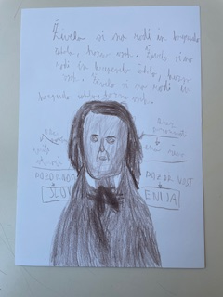
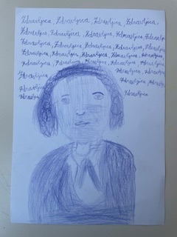
Živé naj vsi naródi,
ki hrepené dočakat dan,
ko, koder sonce hodi,
prepir iz svéta bo pregnan,
ko rojak
prost bo vsak,
ne vrag, le sosed bo mejak!

Slide 3
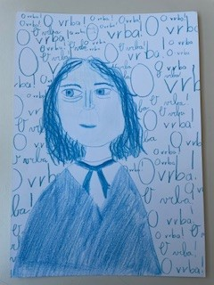
Živé naj vsi naródi,
ki hrepené dočakat dan,
ko, koder sonce hodi,
prepir iz svéta bo pregnan,
ko rojak
prost bo vsak,
ne vrag, le sosed bo mejak!

Slide 4
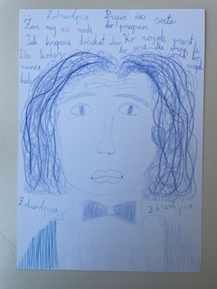
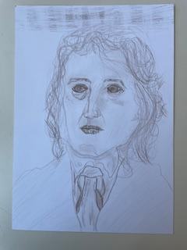
Živé naj vsi naródi,
ki hrepené dočakat dan,
ko, koder sonce hodi,
prepir iz svéta bo pregnan,
ko rojak
prost bo vsak,
ne vrag, le sosed bo mejak!

Slide 5
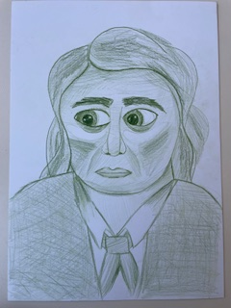
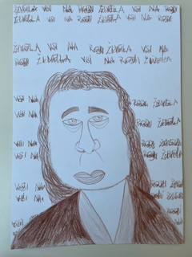
Živé naj vsi naródi,
ki hrepené dočakat dan,
ko, koder sonce hodi,
prepir iz svéta bo pregnan,
ko rojak
prost bo vsak,
ne vrag, le sosed bo mejak!

Slide 6
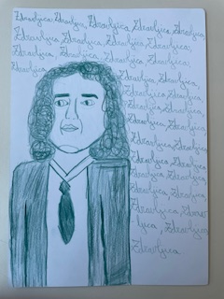
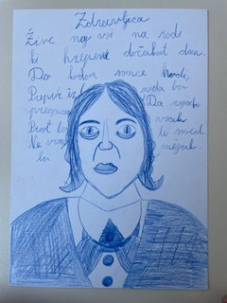
Živé naj vsi naródi,
ki hrepené dočakat dan,
ko, koder sonce hodi,
prepir iz svéta bo pregnan,
ko rojak
prost bo vsak,
ne vrag, le sosed bo mejak!

Slide 7
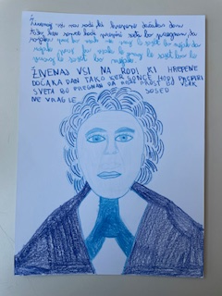
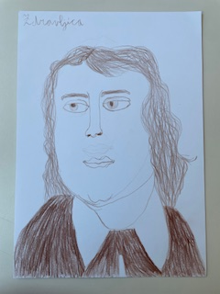
Živé naj vsi naródi,
ki hrepené dočakat dan,
ko, koder sonce hodi,
prepir iz svéta bo pregnan,
ko rojak
prost bo vsak,
ne vrag, le sosed bo mejak!

Slide 8
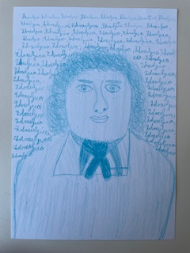
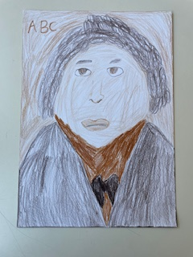
Živé naj vsi naródi,
ki hrepené dočakat dan,
ko, koder sonce hodi,
prepir iz svéta bo pregnan,
ko rojak
prost bo vsak,
ne vrag, le sosed bo mejak!

Slide 9
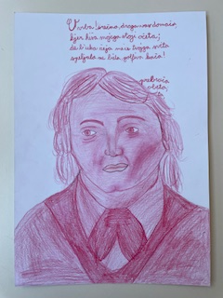
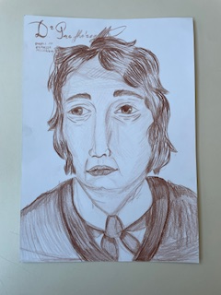
Živé naj vsi naródi,
ki hrepené dočakat dan,
ko, koder sonce hodi,
prepir iz svéta bo pregnan,
ko rojak
prost bo vsak,
ne vrag, le sosed bo mejak!

Slide 10
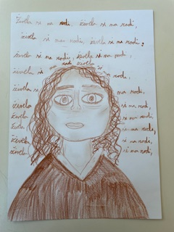
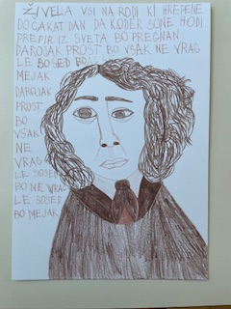
Živé naj vsi naródi,
ki hrepené dočakat dan,
ko, koder sonce hodi,
prepir iz svéta bo pregnan,
ko rojak
prost bo vsak,
ne vrag, le sosed bo mejak!

Slide 11
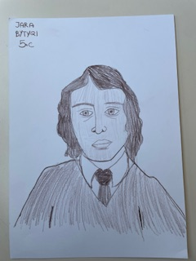
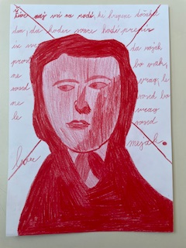
Živé naj vsi naródi,
ki hrepené dočakat dan,
ko, koder sonce hodi,
prepir iz svéta bo pregnan,
ko rojak
prost bo vsak,
ne vrag, le sosed bo mejak!

Slide 12
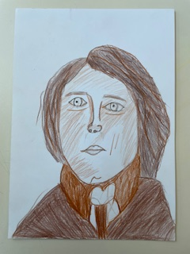
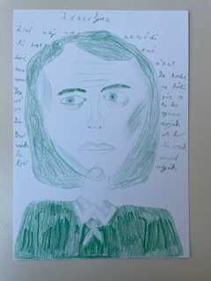
Živé naj vsi naródi,
ki hrepené dočakat dan,
ko, koder sonce hodi,
prepir iz svéta bo pregnan,
ko rojak
prost bo vsak,
ne vrag, le sosed bo mejak!

Slide 13
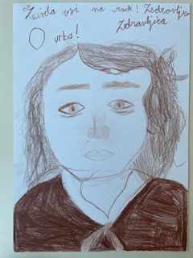
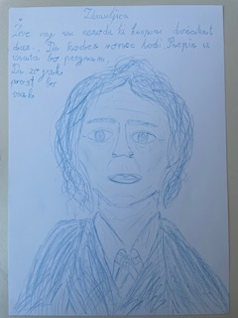
Živé naj vsi naródi,
ki hrepené dočakat dan,
ko, koder sonce hodi,
prepir iz svéta bo pregnan,
ko rojak
prost bo vsak,
ne vrag, le sosed bo mejak!

Slide 14
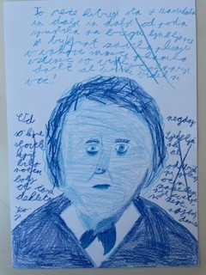
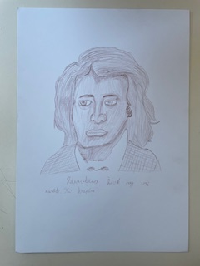
Živé naj vsi naródi,
ki hrepené dočakat dan,
ko, koder sonce hodi,
prepir iz svéta bo pregnan,
ko rojak
prost bo vsak,
ne vrag, le sosed bo mejak!

Slide 15
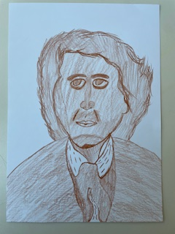
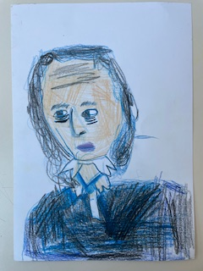
Živé naj vsi naródi,
ki hrepené dočakat dan,
ko, koder sonce hodi,
prepir iz svéta bo pregnan,
ko rojak
prost bo vsak,
ne vrag, le sosed bo mejak!

Slide 16
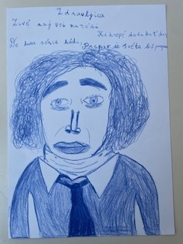
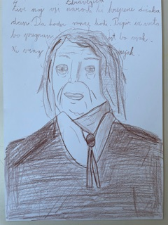
Živé naj vsi naródi,
ki hrepené dočakat dan,
ko, koder sonce hodi,
prepir iz svéta bo pregnan,
ko rojak
prost bo vsak,
ne vrag, le sosed bo mejak!

Slide 17
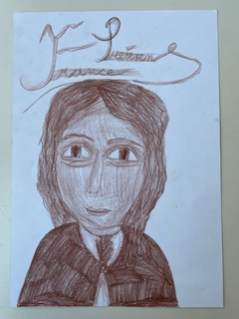
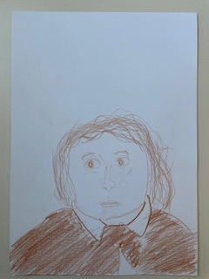
Živé naj vsi naródi,
ki hrepené dočakat dan,
ko, koder sonce hodi,
prepir iz svéta bo pregnan,
ko rojak
prost bo vsak,
ne vrag, le sosed bo mejak!

Slide 18
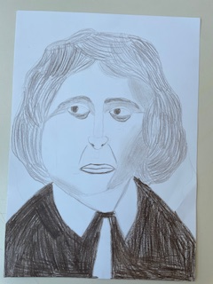
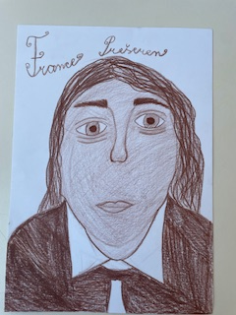
Živé naj vsi naródi,
ki hrepené dočakat dan,
ko, koder sonce hodi,
prepir iz svéta bo pregnan,
ko rojak
prost bo vsak,
ne vrag, le sosed bo mejak!

Slide 19
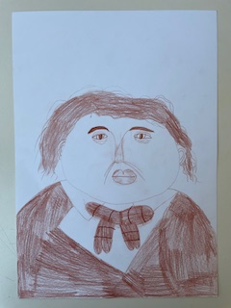
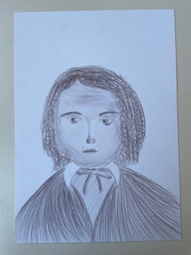
Živé naj vsi naródi,
ki hrepené dočakat dan,
ko, koder sonce hodi,
prepir iz svéta bo pregnan,
ko rojak
prost bo vsak,
ne vrag, le sosed bo mejak!

Slide 20
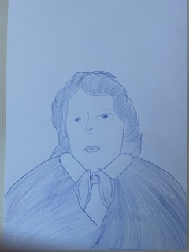
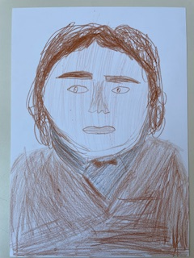
Živé naj vsi naródi,
ki hrepené dočakat dan,
ko, koder sonce hodi,
prepir iz svéta bo pregnan,
ko rojak
prost bo vsak,
ne vrag, le sosed bo mejak!

Slide 21
